Slide 1
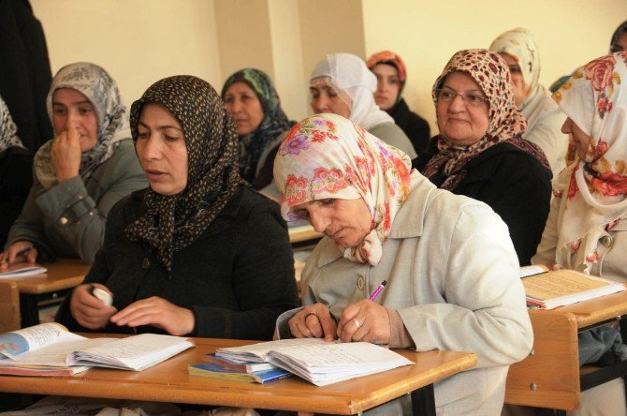
Van’da okuma yazma kursu

Slide 2
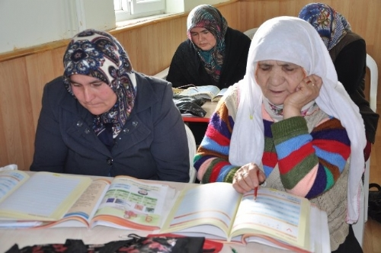
Sivas/Şarkışla (Halk Eğitim Merkezi)

Slide 3
Hakkarİ Okuma yazma kursu

